Slide 1
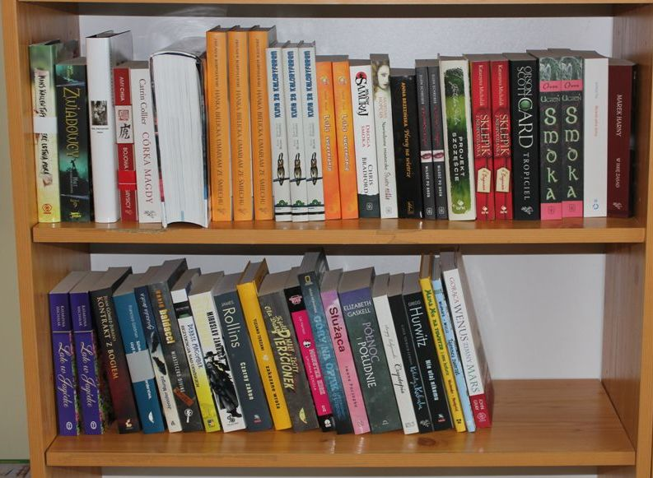
Z bibliotecznej półki - polecam
W roku szkolnym 2015/2016 nasza szkoła otrzymała dotację z Narodowego Programu Rozwoju Czytelnictwa w wysokości
12 000 zł + 3 000 ze szkoły. Za otrzymaną sumę zakupione zostały „nowością pachnące” ciekawe książki. Zachęcamy do korzystania z naszego księgozbioru.
Oto propozycje czytelnicze naszych uczniów (fragmenty recenzji).

Slide 2

Bóg Nilu
„Bóg Nilu” jest to pierwszy z tomów Cyklu Egipskiego, Wilbura Smitha, autora wielu niesamowitych powieści historycznych, takich jak Saga o rodzinie Courtneyów. Istnieje wiele dzieł o Egipcie zawierających w sobie mniej lub więcej prawdy czy fikcji, ale żadna z nich nie jest napisana tak jak „Bóg Nilu”. Żadna z nich nie ma w sobie tylu barwnych, dokładnych opisów. Nie ma postaci stworzonych i przedstawionych tak, że można sobie wyobrazić brzmienie ich głosu, a przy każdym zamknięciu oczu, zobaczyć ich wizerunki pod powiekami, gdy tylko zamknie się oczy… I jeszcze żadna z nich nie była pisana z tak wyjątkowej perspektywy – z punktu widzenia niewolnika. Wilbur Smith z niesamowitym rozmachem i ogromem swobody zdołał odtworzyć niuanse egipskiego życia, tamtą hierarchię wartości, sposób myślenia i podejście do wiary oraz tradycji. Na niecałych sześciuset stronach zapisane zostały w sposób ciekawy całe lata w Egipcie. Lata walk z fałszywym faraonem, sprzeciwiania się ogólnie przyjętemu porządkowi rzeczy, wojen z hyksosami, miłosnych intryg i życia w górze rzeki – daleko za kataraktami… Gdybym miała dokonać wyboru jeszcze raz - ta książka lub podręcznik, aby poznać egipską codzienność… bez wahania wybrałabym po raz drugi „Boga Nilu”. Dzięki temu czytelnik może jednocześnie dowiedzieć się mnóstwa nowych rzeczy i przeżyć niezapomnianą przygodę.
Iza Lewandowska

Slide 3
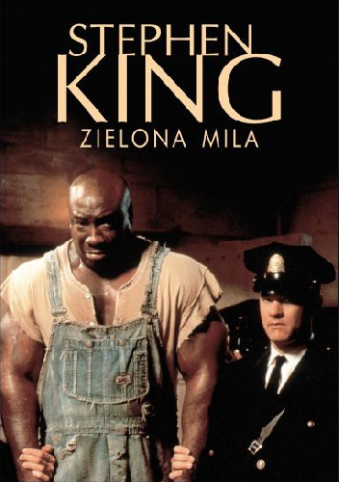
Zielona Mila
Książka Stephena Kinga „Zielona mila” opowiada o Paulu Edgecombie, który jest narratorem całej historii. Jest strażnikiem w więziennym bloku, w którym przebywali skazani na śmierć. Skazańcy swoją ostatnią drogę do krzesła elektrycznego, nazwali właśnie zieloną milą. Paul nie opisuje pracy w więzieniu, lecz tylko pewien epizod w swoim życiu. Przedstawił losy pewnego skazańca, który okazał się mieć cudowną moc. Autor ‚Zielonej mili” idealnie pokazał, że nawet nieszkodliwe osoby obdarowane różnymi talentami, w tym przypadku nawet niemal boską mocą, są tak samo podatne na śmierć jak inni. Autor idealnie przechodzi z jednej sceny do drugiej, chętnie umieszcza też zabawne kwestie lub sytuacje. Można też powiedzieć, że "Zielona mila" neguje w pewny sposób rasizm. Mimo, że John został od razu uznany za winnego potwornej zbrodni, to pokazał, że nie jest złym człowiekiem, oraz, że dysponuje talentem jakiego nikt nie ma . Podsumowując, książka jest warta przeczytania i gorąco ją wszystkim polecam.
Norbert Sadowski

Slide 4
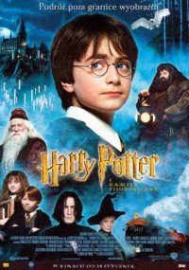
,,Harry Potter i Kamień Filozoficzny
Przygody Harrego Pottera, to seria 7 powieści autorstwa brytyjskiej pisarki Joanne Kathleen Rowling. (…)
Książka ta ma bardzo bogatą fabułę i porusza wiele ważnych i ponadczasowych problemów typu brak zrozumienia, ocenianie po przysłowiowej okładce, siła przyjaźni i miłości, wzajemnego zaufania, a także matczynej miłości dzięki której Harry przeżył podczas spotkaniem z okrutnym Voldemortem. Kolejną rzeczą o której na pewno warto wspomnieć to humor który towarzyszy przygodom chłopca, którego imię zna cały czarodziejski świat (…)
Jest to moja pierwsza przygoda z Harrym Potterem, ale na pewno nie ostatnia. Całą książkę przeczytałam w cztery dni, co pokazuje w jak przyjemny sposób została napisana (…). Humor, problematyka, bardzo ciekawa fabuła, bohaterowie, których odkrywamy wraz z kolejnymi rozdziałami, ilustracje i ta łatwość czytania sprawiają, że jest to światowy bestseller tak chętnie czytany.. Weronika Raburska

Slide 5

Sekretne życie drzew
Książkę napisał Peter Wohlleben. Jest to książka opowiadająca o życiu drzew, o tym jak rozmawiają, jako o siebie nawzajem dbają. Opowiada o tym, że drzewa też żyją, choć my tego nie widzimy, choć nawet nie chcemy dostrzec. Możemy się dowiedzieć też o tym, że życie drzew też dobiega końca, ich życie też przemija. Dowiadujemy się również o tym, że drzewa żyją w rodzinie. Cały las to jedna wielka rodzina drzew. Rodzina, która się o siebie troszczy, wspiera i podtrzymuje. Drzewa sobie pomagają nawzajem, choć ludzie tego nie widzą, prowadzą między sobą dialogi, choć my ich nie słyszymy. Ta książka bardzo dużo uczy o świecie. Kiedy ją przeczytamy będziemy zwracać większą uwagę na drzewa, może coś zauważymy albo zobaczymy coś, czego w tej książce nie było.
Julia Jerzyńska

Slide 6
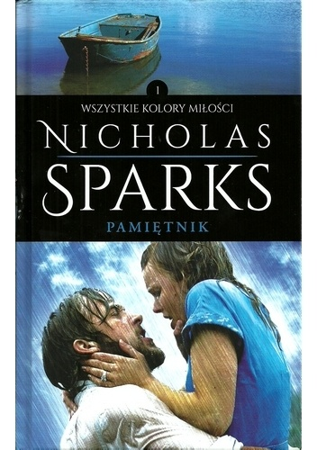
Pamiętnik
Jest to książka o prawdziwej miłości. Starszy mężczyzna czyta kobiecie chorej na Alzheimera swój pamiętnik, w którym zapisuje zdarzenia ze swojego życia – jak spotkał miłość swojego życia i jak się z nią rozstaje. Moim zdaniem ta książka jest piękna, ponieważ opowiada o miłości, szczęściu oraz rozczarowaniu. Chciałabym znaleźć się na miejscu tej dwójki. Polecam tę książkę, aby każdy, kto wierzy w prawdziwą miłość, przeczytał ją.
Julia Jerzyńska, kl. 1 AB

Slide 7

Jesteś cudem
Książka Reginy Brett opowiada o kobiecie, która zachorowała na raka, na szczęście wygrała walkę. Kobieta opowiada o swoich przeżyciach z nowotworem . Ponadto daje czytelnikom 50 rad na temat życia, a przede wszystkim, jak dobrze przeżyć życie. Moim zdaniem ta książka jest warta przeczytania, ponieważ poprawia samopoczucie, pomaga w samoocenie oraz uczy, jak możemy zachować się w stosunku do osoby chorej na nowotwór i jak możemy jej pomóc. Książka na pewno pomoże wielu osobom w takiej sytuacji, w jakiej znalazła się Regina Brett. Z całego serca polecam tę książkę każdemu, kto lubi czytać i nie tylko.
Julia Jerzyńska

Slide 8
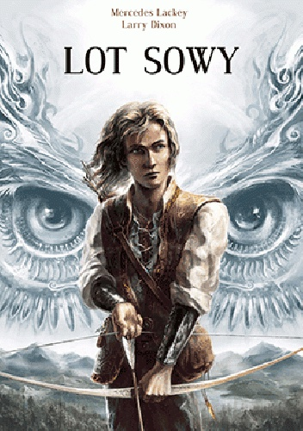
Lot sowy
„Lot Sowy” jest to pierwszy tom trylogii o Sowim Magu, która wchodzi w poczet „Kronik Valdemaru”, Mercedes Lackey.
Są dziesiątki książek, w których pojawiają się magiczne krainy, po przeczytaniu jednych nigdy nie możemy do końca zapomnieć o cudach, które poznaliśmy, o drugich z kolei bywa, że zapominamy w czasie krótszym niż zabrało nam zgłębienie danego tomu. „Lot Sowy” należy do tych pierwszych, w których fantastyka i realizm komponują się ze sobą doskonale w pewnych momentach splatając się tak ściśle, że nie sposób je rozdzielić. W obrębie niecałych czterystu stron znalazło się tak samo wiele rzeczy nieprawdopodobnych jak sowy i ptaki wielkości młodego labradora czy innego psiska, jak i zdecydowanie realnych i bardzo prawdopodobnych – autorka ma prawdziwy dar do tworzenia postaci, którym nie można zarzucić sztuczności. Każdy z bohaterów jak najbardziej mógłby na minąć w metrze albo na przejściu dla pieszych! (…)
Gdybym miała do wyboru inną, równie porywającą, książkę, pełną nieprawdopodobnych zwrotów akcji, wciągających kawałków pełnych walki i nauki oraz magicznych istot, których nie ma nigdzie indziej… jestem pewna, że wybrałabym ponownie „Lot Sowy”. I oczywiście pozostałe dwa tomy tej intrygującej trylogii.
Izabela Lewandowska

Slide 9

Złodziejka książek
Lisel Meminger to dziesięcioletnia i zagubiona dziewczynka w świecie okrutnej wojny. Matka musi oddać ją i jej brata do rodziny zastępczej ponieważ ona sama nie jest wstanie utrzymać dwójki dzieci. Niestety do rodziny Hubermannów dojeżdża tylko Lisel, jej brat umiera w pociągu. Podczas jego pogrzebu, właśnie Lisel kradnie swoją pierwszą książkę Podręcznik grabarza, to dzięki niemu dziewczyna poznaje magię słów. Pewnego dnia rodzina Hubermannów przygarnia pod swój dach Żyda, który sposób postrzegania świata, dziewczynki odmieni na zawsze.
Opis dość ubogi, mogłabym jeszcze napisać znacznie więcej jednak, wtedy książka straciłaby na swoim pięknie. Obdarłabym ją ze wszystkiego, co zaskakujące i magiczne. (…)
Uważam, że jest to książka, która zasługuje na większy rozgłos, którą powinno przeczytać więcej osób. Każdy znajdzie tu coś dla siebie. Myślę nawet, że człowiek, którego serce z jakiegoś powodu jest oschłe, zmięknie jak tylko to przeczyta.
Ola Piasecka

Slide 10
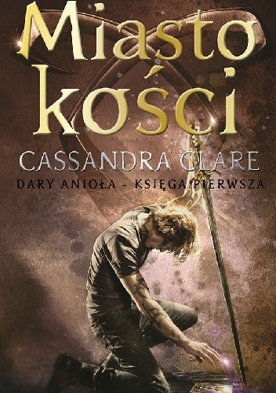
Miasto kości
,,Miasto kości” to genialna książka spod pióra Cassandry Clare. Jest to pierwszy tom cudownej sagi pt. Dary Anioła. Kiedy tylko pierwszy raz dostałam tę powieść do rąk, nie mogłam się od niej oderwać. Przeczytałam ją jednym tchem. Kiedy skończyłam, nie mogłam myśleć o niczym innym oprócz tego, że muszę przeczytać kolejny tom. Fabuła książki obraca się wokół nastoletniej dziewczyny, Clary Frey. Pewnego dnia w dziwnych okolicznościach znika jej matka. Dziewczyna starając się wyjaśnić jak do tego doszło, zaczyna poznawać tajemnice, które jej matka próbowała za wszelką cenę ukryć. Na swojej drodze spotyka Nocnych Łowców. Jest to stary nadprzyrodzony ród, który zabija demony by Przyziemni - ludzie byli bezpieczni. Jace jest dość aroganckim i zbyt pewnym siebie chłopakiem, w związku z czym na początku nie dogaduje się zbyt dobrze z Clary. Jednak czy ta dwójka będzie miała się ku sobie ? Czy może jednak do końca powieści będą się nienawidzić ? (…)
Ta książka Cassandry idealnie nadaje się dla osób, które kochają fantastykę oraz lekki dreszczyk. Powieść jest pisana pięknym językiem, który nie jest skomplikowany. Mam nadzieję, że moja recenzja na tyle mocno was zaciekawiła, że bez zastanowienia sięgniecie po tę pozycję. Na koniec mojej recenzji mogę powiedzieć tylko jedno: życzę, by ta książka wywarła na was takie wspaniałe emocje, co na mnie.
Julia Szymanowska

Slide 11

Ponad wszystko
Po książkę “Ponad wszystko” autorstwa Nicoli Yoon sięgnęłam głównie dlatego, że w tym roku wyszła jej ekranizacja. Dzięki temu dowiedziałam się o istnieniu tej powieści, a zwiastun zaintrygował mnie na tyle, że od razu dodałam tę książkę na listę “do przeczytania”. Jest to z pozoru lekka lektura z uroczymi rysunkami w środku, nie podejrzewałam jednak, że może ona poruszać tak poważną problematykę - jaką? Dowiecie się w trakcie czytania. Dzięki krótkim rozdziałom - czasem zajmujących tylko jedną stronę - jest to historia, którą czyta się, może nawet nazbyt szybko. Lektura idealna dla ludzi, którzy czytają “do następnego rozdziału”. (…) Nigdy nie byłam zwolenniczką czytania książek młodzieżowych, ponieważ zazwyczaj trafiałam na płytkie historie pisane potocznym językiem, co niemiłosiernie denerwuje mnie w literaturze. “Ponad wszystko” zdecydowanie nie jest tego typu książką, co ponownie zasiało we mnie nadzieję, że istnieją dobre książki przeznaczone “dla nastolatków”. Przypadek głównej bohaterki pokazuje, że warto cieszyć się tym, co mamy, nie oczekując od życia niemożliwego. Może warto byłoby sobie wyobrazić, jak wyglądałoby nasze życie, gdybyśmy nie mieli właściwie nic i od czasu do czasu sobie o tym przypomnieć?
Weronika Krzesińska

Slide 12
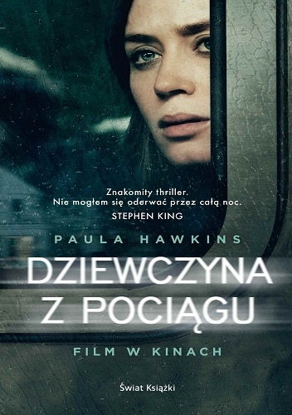
Dziewczyna z pociągu
O nowym thrillerze autorstwa Pauli Hawkins pod tytułem "Dziewczyna z pociągu" swego czasu wszędzie było głośno. (…) Całość ma formę pamiętnika, a historia przedstawiona jest z perspektyw trzech różnych kobiet - Rachel, Anny oraz Megan (ta ostatnia jest tą Jess, która "otrzymała" to imię od Rachel). Początkowo wszystko jest monotonne - poznajemy ich przyzwyczajenia oraz obawy. Każda z nich ma także swoje tajemnice i mroczne cechy charakteru, które czytelnik poznaje w miarę przewijania kartek. Nie da się wybrać swojej ulubionej postaci, bowiem z każdą chwilą tracimy do niej zaufanie i stajemy się niepewni co do wszystkiego, co poprzednio myśleliśmy. To sprawia, że nie można oderwać się od lektury dlatego, że chce się poznać prawdę, a z każdą minutą wszyscy stają się podejrzliwi. Autorka niejednokrotnie wprowadzała mnie na zły trop i zaskakiwała zwrotami akcji, a sama przez chwilę mogłam poczuć się jak detektyw próbujący znaleźć właściwe rozwiązanie zagadki. Mimo tego nie udało mi się odkryć, kto tak naprawdę w tym wszystkim jest ofiarą, a kto katem, co było dla mnie ogromnym zaskoczeniem. Dzieło ma naprawdę klimatyczny nastrój, z każdym rozdziałem czułam narastające napięcie i uczucie niepokoju. Mogłoby wydawać się, że fabuła jest nieco powtarzalna (od razu nasuwa się "Zaginiona dziewczyna" autorstwa Gillian Flynn), lecz Hawkins udało się wyciągnąć wszystko co najlepsze - dobre zakończenie, wiele zagadek, genialna narracja poprowadzona w pierwszej osobie, ale przez trzy z pozoru różne osoby oraz niesamowicie rozwinięta fabuła. Jednym słowem: polecam! Pozycja obowiązkowa dla miłośników thrillerów psychologicznych i kryminałów. Stephen King, Lisa Gardner, Tess Gerritsen oraz Terry Hayes mieli rację - pochłania bez reszty, jest nieprzewidywalna i nie daje o sobie zapomnieć.
Marta Stawska

Slide 13
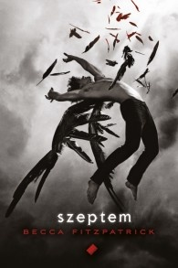
Szeptem
Autorką serii ,,Szeptem” jest Becca Fitzpatrick. Pierwszy tom nosi taki sam tytuł jak cała saga. Opowiada on o zwykłej dziewczynie imieniem Nora. Chodzi ona do szkoły średniej wraz ze swoją najlepszą przyjaciółką Vee. Prowadzi zupełnie zwyczajne życie do czasu, aż w jej klasie pojawia się nowy uczeń - Patch. Jego arogancja oraz pewność siebie denerwuje Norę, jednak widzi w nim coś, co ją przyciąga. Dziewczyna próbuje odpędzić od siebie te myśli, ale nie jest w stanie i postanawia czegoś się o nim dowiedzieć.
Po pewnym czasie Norze zaczynają dziać się dziwne rzeczy. Ma zwidy oraz cały czas ma wrażenie, że ktoś za nią idzie. Czy to wina Patcha czy może nowa choroba? Czy Nora pozna tajemnicę nowego ucznia oraz czy jest na to gotowa? Tego można się dowiedzieć z pierwszego tomu sagi ,,Szeptem”. Osobiście polecam tę książkę. Jest jak narkotyk, kiedy się zacznie ją czytać, nie jest się w stanie myśleć o niczym innym.
Szymanowska Julia

Slide 14
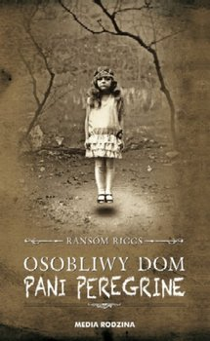
Osobliwy dom pani Peregrine
(…) Głównym bohaterem książki jest nastoletni Jacob Portman. Niestety już na pierwszych stronach dowiadujemy się o tajemniczej śmierci jego dziadka. Chłopak pogrążony w smutku wybiera się z ojcem na wyspę, na której miało znajdować się „magiczne miejsce” z opowiadań jego dziadka. Niestety, kiedy znajduje się na miejscu, odnajduje jedynie ruiny starego sierocińca. Postanawia wrócić do hotelu. Mimo wszystko tajemnicze miejsce wywarło na nim ogromne wrażenie, więc postanawia wrócić tam następnego dnia. Szukając czegoś, co mógłby uznać za niezwykłe i magiczne znajduje „portal”. Co stanie się, kiedy Jacob przejdzie przez tajemnicze przejście? Tego dowiecie się tylko czytając tę książkę! Według mnie jest to pozycja po którą warto sięgnąć w każdym wieku. Autor bardzo dobrze poradził sobie z przedstawieniem „świata, w którym czas się zatrzymał”. Każda z postaci jest wręcz idealnie dopracowana i ma swój własny oryginalny sposób bycia. Opowieść ta trzyma w napięciu do ostatniej strony. Autor potrafi nas zaskoczyć, głównie przy scenach ucieczek oraz walk. Dodatkowo oryginalne wydanie książki zawiera ilustracje, które umieszczone są co kilkanaście stron. Są one czarno-białe i idealnie oddają klimat książki. (…)
Wiktoria Ratajczak, kl. II B

Slide 15
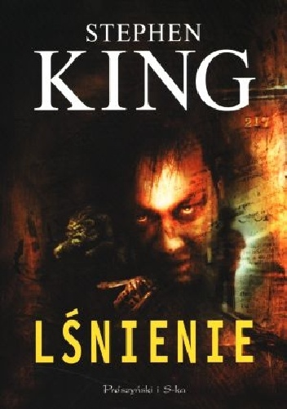
Lśnienie
(…) Dzieło Kinga jest w dużej mierze rozbudowanym opisem stadium psychologicznego głównego bohatera. Ukazuje drogę artysty-egoisty do obłędu. Można wysnuć wnioski, że Stephen King pisząc o Jacku tak naprawdę pisze o sobie. Artysta zamknięty jest w swoim niespokojnym świecie, a pisząc tak dużą ilość książek o mrocznej tematyce mogą doprowadzić autora do poczucia izolacji - zamknięcia w mrocznym hotelu pełnym przedziwnych myśli nękających artystę. Pisarz tak bardzo chce oddać wiernie i realistycznie portrety swoich postaci, że sam zagłębia się w ich mroczne umysły dzieląc z nimi przerażające myśli. Artysta jednak nigdy nie pozostaje z owym cierpieniem sam - najbliższa rodzina zawsze zostaje pośrednio dotknięta. Tak jak Wendy i Daany, którzy dali zamknąć się w odizolowanym od świata hotelu, uczestnicząc we frustracji i obłędzie Jacka.
Sama historia jest napisana jednak w dość ciężki do przeczytania sposób. W książce można zauważyć lekki chaos stylistyczny charakterystyczny dla twórczości Kinga. Dlatego jego książki wymagają niekiedy dodatkowego skupienia ze strony czytelnika. Do warsztatu autora należy się po prostu przyzwyczaić. Stanowi to minus jego twórczości. Sam autor zarzeka się że jest to jednak celowe działanie z jego strony i stanowi istotny element wolności artysty - brak konieczności stosowania się do jakichkolwiek zasad i schematów. Z całą pewnością jednak warto poświęcić “Lśnieniu" swój czas, żeby zamknąć się na chwilę w hotelu wraz z artystą-egoistą i zobaczyć jak jego własna twórczość go zjada. Książka zdecydowanie zasługuje na miano kultowej, zwłaszcza dzięki niesamowicie interesującej i rozbudowanej pod kątem psychologicznym postaci, jaką jest Jack Torrance.
Julia Biernacka, kl. 3A

Slide 16

Szukając Alaski
Książka Johna Greena ,,Szukając Alaski'' jak dla mnie nie była zbyt ciekawa. Powieści Greena zwykle są bardzo ciekawe i trzymające w napięciu. Po przeczytaniu książki ,,Gwiazd naszych wina'' myślałam, że kolejna jego książka będzie tak samo ciekawa i emocjonująca. Jednak bardzo się myliłam. Głównym wątkiem książki jest relacja Milesa - Kluchy oraz Alaski. Milesa poznajemy w nieco niemiłych okolicznościach. Wyprawia on swoje urodziny, ponieważ wie, że niedługo będzie musiał wyprowadzić się do internatu. Jest on chłopakiem trochę zamkniętym w sobie, w związku z tym nie ma on wielu przyjaciół. Na jego przyjęciu nie pojawił się nikt oprócz dwóch osób, które i tak po krótkim czasie wyszły. Główny wątek jest dość nieciekawy i nieco nużący, to wątek poboczny jest bardziej interesujący. Mówi on o lekcjach religii, na których są prowadzone bardzo ciekawe rozmowy o istnieniu ludzkości. Jednak widzę w tej książce także plusy. Są to między innymi: wplatanie w książkę ostatnich słów znanych ludzi. Wynika to z tego, że nasz główny bohater bardzo lubił czytać biografie sławnych osób. Plusem jest również to, że język, którym jest ona napisana, jest prosty w zrozumieniu i w odbiorze. Dzięki temu może dotrzeć do większej liczby osób. Podsumowując ta książka ma swoje plusy i minusy, lecz niestety te drugie przeważają. Ta powieść Greena niestety wypada najgorzej na tle jego innych wspaniałych dzieł.
Szymanowska Julia

Slide 17
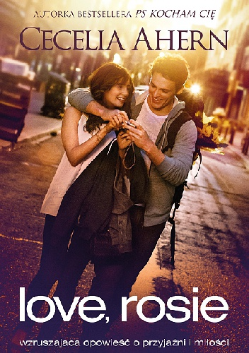
Love Rosie
“Love Rosie” należy do literatury romantycznej. Książkę możemy określić mianem wyjątkowej ze względu na swoją dość nietypową formę narracyjną. Podzielona jest na trzy części z czego każda skupia się na poszczególnych latach życia głównych bohaterów. Akcja książki rozgrywa się w Irlandii, kraju skąd pochodzi autorka. Wydarzenia opisane w książce są listami, wiadomościami, często również rozmowami zarówno telefonicznymi jak i twarzą w twarz między bohaterami. Sam tytuł książki również poniekąd inspirowany jest listem, którego odbiorcą jest główna bohaterka Rosie Dunn dziewczynka marząca o prowadzeniu własnego hotelu, natomiast adresatem jest jej przyjaciel Alex Stewart, którego największym marzeniem jest zostać lekarzem. Razem z nimi przeżywamy ich dzieciństwo, aż po starość. Jednak plany na przyszłość, którą wspólnie planowali kończą się wraz z przeprowadzką chłopaka do Stanów. Mimo tego w dalszym ciągu utrzymują kontakt, bo jak twierdzą ich przyjaźń przezwycięży każdą dzielącą ich odległość. Dunn po ukończeniu liceum planuje rozpocząć naukę w branży hotelarskiej, lecz nie wszystko idzie tak jak zakładali, a dorosłość przynosi im więcej upadków oraz trudnych decyzji do podjęcia niż mogli zakładać. Jeżeli szukasz książki, w której wszystko dobrze się układa, a życie bohaterów toczy sie niczym najpiękniejszy sen, ta książka nie jest dla ciebie. Cecelia Ahern uświadamia nam, że życie nie jest usłane różami, marzenia nie spełniają się na pstryknięcie palcami, w przyjaźni również pojawiają się konflikty, a każdy z nas miewa gorsze, bądź lepsze dni. Idealnie porusza problem dorastania, a nawet pokazuje go z gorszej strony, próbując dodać czytelnikom siły.
Aleksandra Ziesler, kl. 1 AB

Slide 18

Szczęściarz
(…) Logan Thibault – to mężczyzna, który służył w piechocie morskiej, między innymi w Iraku. Wielokrotnie był o krok przed śmiercią, lecz przeżył i wrócił ze zdjęciem pewnej kobiety znalezionym na pustyni. Jego przyjaciel Victor przekonywał go, że to ono przyniosło mu szczęście i powinien odnaleźć tę kobietę, aby się jej odwdzięczyć. Logan choć sceptycznie nastawiony do jego słów zmienił zdanie, gdy jego przyjaciel zginął na ich wspólnej wyprawie łodzią. Po tym zdarzeniu załamał się, a gdy Victor zaczął nawiedzać go w jego wyobraźni, obrał sobie za cel odnalezienie dziewczyny z fotografii. Wspominając słowa przyjaciela, że jest jej coś winien, wyruszył w daleką podróż wraz ze swoim wiernym kompanem Zeusem - owczarkiem niemieckim. Odnalazł ją w Hamptom - niewielkim miasteczku w Karolinie Północnej. Beth okazała się być samotną matką dziesięcioletniego Bena i rozwódką skłóconą z niedojrzałym psychicznie byłym mężem Keithem - zastępcą szeryfa i wnukiem najbogatszego i najbardziej wpływowego obywatela Hampton. Była kobietą zmagającą się z wieloma problemami życia codziennego. Logan sam nie wiedząc co robić, zatrudnił się do pomocy u jej babci. Z czasem zbliżył się do Beth i jej bliskich: syna Bena i babki Nany. Jednakże między nim a Keithem doszło do rywalizacji. Czy Logan odnalazł drogę do swojego przeznaczenia pomimo przeciwności? Czy ta podróż przyniosła mu szczęście i być może coś niespodziewanego - miłość?
O tym musicie przekonać się sami. (…)
Julia Rożek, klasa 2 DE

Slide 19
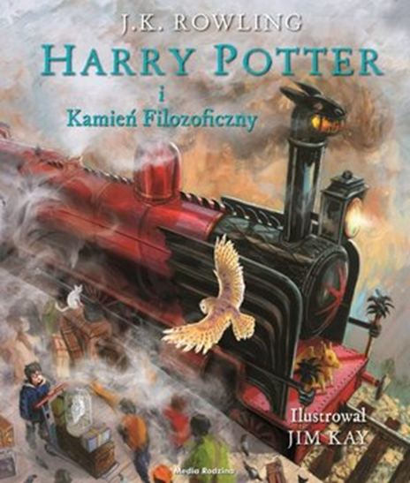
Harry Potter i Kamień Filozoficzny
Autorką jest Joanne Rowling, która posługuje się pseudonimem J.K. Rowling. Historia tego pseudonimu jest ciekawa, wydawca zaproponował jej, by wymyśliła sobie pseudonim, gdyż chłopcy mogliby nie chcieć czytać książki przygodowej napisanej przez kobietę. Rowling miała ogromne trudności z wydaniem książki, żadne wydawnictwo nie chciało przyjąć książki, gdzie główny bohater jest sierotą. W końcu małe wydawnictwo Bloomsbury zdecydowało się i był to strzał w dziesiątkę. Światowy sukces, Joanne stała się miliarderką, a historię zna prawie każdy. (…) Książka jest napisana bardzo przyjemnym i ciekawym stylem. Pierwsze wydanie książki jest ozdobione rysunkami naszkicowanymi przez samą Rowling, a każdy nowy rozdział ma ciekawą ilustrację w tytule. Chociaż w teorii jest to powieść dla dzieci, to z całą pewnością dorosły przeczyta ją z równie ogromną ciekawością. (…) Rowling stworzyła świat szczegółowy i dopracowany, nazwy, miejsca czy zwykłe szczegóły po głębszym sprawdzeniu potrafią powiedzieć bardzo dużo chociażby o postaci. (…) Historia bardzo mądrze pokazuje, że świat nie jest tylko prosty, czarny i biały, a ludzie nie zawsze są tacy, jakimi siebie pokazują. Jest to idealny początek epickiej historii i jestem szczęśliwa, że przeżyłam tę przygodę.
Trzeba ją przeczytać!
Eryka Flis, kl. 3a

